Slide 1


SẢN XUẤT MUỐI
BÀI GIẢNG HUẤN LUYỆN AN TOÀN LAO ĐỘNG
BẢN QUYỀN THUỘC AN TOÀN NAM VIỆT

Slide 2
Một số vụ tai nạn trong nhà máy sản xuất muối
Trong ngành công nghiệp sản xuất muối, các vụ tai nạn lao động là một vấn đề quan trọng cần được chú ý:
  Tai Nạn Hóa Chất
  Tai Nạn Máy Móc
  Tai Nạn Vận Chuyển
  Tai Nạn Cao Áp
  Tai Nạn Điện

Slide 3
Tóm tắt bài học
1. An toàn vệ sinh lao động đối với nhân viên vận hành máy làm sạch và loại bỏ tạp chất có trong muối thô
2. An toàn vệ sinh lao động đối với nhân viên vận hành máy sấy để làm khô và tạo hình dạng cho muối
3. An toàn vệ sinh lao động đối với nhân viên vận hành máy pha các vi khoáng chất vào muối như iot

Slide 4
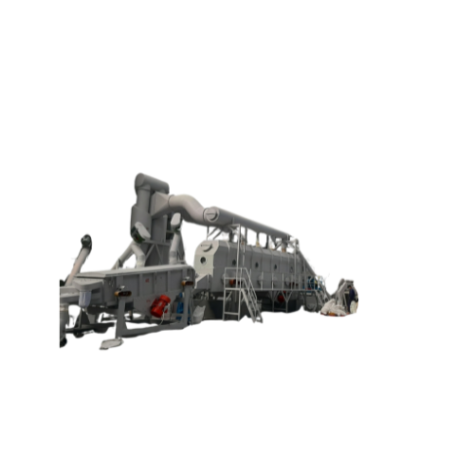
Vận hành máy làm sạch và loại bỏ tạp chất có trong muối thô
1. Đặc điểm công việc vận hành máy làm sạch và loại bỏ tạp chất có trong muối thô
Đầu tiên, máy được chuẩn bị và kiểm tra để đảm bảo hoạt động hiệu quả. Sau đó, muối thô được đưa vào máy, nơi quy trình hóa học và cơ học bắt đầu.
Một hệ thống lọc tiên tiến được sử dụng để tách tạp chất khỏi muối, đồng thời đảm bảo không ảnh hưởng đến cấu trúc và chất lượng của muối.

Slide 5
Vận hành máy làm sạch và loại bỏ tạp chất có trong muối thô
2. Các dạng tai nạn trong quá trình vận hành máy làm sạch và loại bỏ tạp chất có trong muối thô
Trong quá trình vận hành máy làm sạch và loại bỏ tạp chất trong muối thô, có một số rủi ro tai nạn cần được chú ý. Một trong những nguy cơ phổ biến là rủi ro cháy nổ, đặc biệt khi có sự tương tác giữa muối và các chất hóa học khác.
Điều này đòi hỏi sự kiểm soát chặt chẽ về nhiệt độ và áp suất trong quá trình xử lý.

Slide 6
Vận hành máy làm sạch và loại bỏ tạp chất có trong muối thô
3. Nguyên nhân gây ra tai nạn khi vận hành máy làm sạch và loại bỏ tạp chất có trong muối thô
Đầu tiên, sự thiếu hiểu biết về máy và quy trình từ phía nhân viên có thể dẫn đến các quyết định không an toàn. Thiếu đào tạo hoặc hiểu biết kỹ thuật về nhiệt độ, áp suất, và các yếu tố khác trong quá trình vận hành có thể làm tăng nguy cơ tai nạn.
Thứ hai, sự cố về bảo dưỡng và kiểm tra định kỳ cũng là một nguyên nhân quan trọng. Nếu máy không được bảo dưỡng đúng cách hoặc không kiểm tra định kỳ, nó có thể gặp phải các vấn đề cơ học hoặc hóa học không mong muốn, dẫn đến tai nạn.

Slide 7
Vận hành máy làm sạch và loại bỏ tạp chất có trong muối thô
4. Biện pháp phòng tránh tai nạn khi vận hành máy làm sạch và loại bỏ tạp chất có trong muối thô
Để ngăn chặn tai nạn trong quá trình vận hành máy làm sạch và loại bỏ tạp chất trong muối thô, việc thực hiện biện pháp an toàn lao động là hết sức quan trọng.
Huấn luyện an toàn lao động đóng vai trò quyết định trong việc giảm thiểu nguy cơ và bảo vệ nhân viên.

Slide 8
Vận hành máy làm sạch và loại bỏ tạp chất có trong muối thô
5. Quy định an toàn lao động khi vận hành máy làm sạch và loại bỏ tạp chất có trong muối thô
Quy định an toàn lao động khi vận hành máy làm sạch và loại bỏ tạp chất trong muối thô là một phần quan trọng của quy trình sản xuất.
Đối với cá nhân, việc áp dụng những biện pháp này không chỉ đảm bảo an toàn cá nhân mà còn đóng góp vào sự an toàn của toàn bộ nhóm làm việc.

Slide 9
Vận hành máy làm sạch và loại bỏ tạp chất có trong muối thô
6. Xử lý tình huống tai nạn khẩn cấp khi vận hành máy làm sạch và loại bỏ tạp chất có trong muối thô
Trong quá trình vận hành máy làm sạch và loại bỏ tạp chất từ muối thô, việc xử lý tình huống tai nạn khẩn cấp là một phần quan trọng để đảm bảo an toàn và hiệu suất công việc.
Khi xảy ra tai nạn, nhân viên cần ngay lập tức dừng máy và tắt nguồn điện để ngăn chặn nguy cơ xâm nhập nước vào hệ thống.

Slide 10
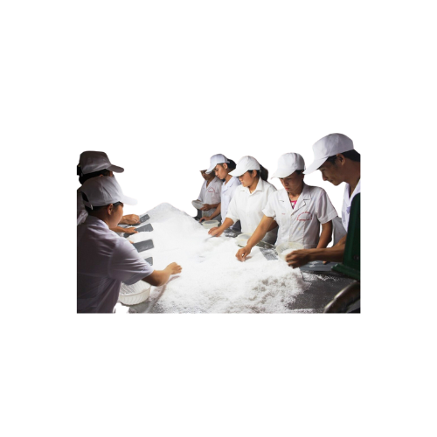
Vận hành máy sấy để làm khô và tạo hình dạng cho muối
1. Đặc điểm công việc vận hành máy sấy để làm khô và tạo hình dạng cho muối:
Máy sấy là một phần quan trọng trong quá trình sản xuất muối, đóng vai trò quyết định trong việc làm khô và tạo hình dạng cho sản phẩm cuối cùng.
Quá trình vận hành máy sấy đòi hỏi sự chú ý đặc biệt để đảm bảo chất lượng và hiệu suất tối ưu. Công việc này thường bao gồm giám sát cấp độ nước và nhiệt độ trong máy, điều chỉnh các thông số vận hành để đảm bảo quá trình làm khô diễn ra hiệu quả.

Slide 11
Vận hành máy sấy để làm khô và tạo hình dạng cho muối
2. Các dạng tai nạn trong quá trình vận hành máy sấy để làm khô và tạo hình dạng cho muối:
Quá trình vận hành máy sấy để làm khô và tạo hình dạng cho muối mang theo một số rủi ro về tai nạn mà người quản lý và công nhân cần phải chú ý. Một trong những vấn đề phổ biến là nguy cơ cháy nổ do sự tăng nhiệt độ và áp suất trong máy. Việc giữ cho các thông số này ổn định và trong giới hạn an toàn là quan trọng để tránh tai nạn này.
Ngoài ra, có thể xảy ra nguy cơ nhiễm điện khi làm việc với máy sấy, đặc biệt là khi thực hiện bảo dưỡng hoặc sửa chữa. Điều này đặt ra yêu cầu cao về việc tuân thủ các biện pháp an toàn điện để tránh tai nạn nghiêm trọng.

Slide 12
Vận hành máy sấy để làm khô và tạo hình dạng cho muối
3. Nguyên nhân gây ra tai nạn khi vận hành máy sấy để làm khô và tạo hình dạng cho muối
Tai nạn khi vận hành máy sấy để làm khô và tạo hình dạng cho muối có thể xuất phát từ một loạt các nguyên nhân. Một trong những yếu tố quan trọng là thiếu kiểm soát nhiệt độ và áp suất trong quá trình làm khô.
Sự tăng nhiệt độ quá mức hoặc áp suất không ổn định có thể dẫn đến cháy nổ hoặc hỏa hoạn, đặt ra nguy cơ lớn cho an toàn của máy và nhân viên.

Slide 13
Vận hành máy sấy để làm khô và tạo hình dạng cho muối
4. Biện pháp phòng tránh tai nạn khi vận hành máy sấy để làm khô và tạo hình dạng cho muối:
Để đảm bảo an toàn trong quá trình vận hành máy sấy để làm khô và tạo hình dạng cho muối, việc thực hiện các biện pháp phòng tránh là quan trọng, đặc biệt là trong môi trường lao động.
Một trong những biện pháp chính là thực hiện quan trắc môi trường lao động đều đặn. Điều này bao gồm việc đo và theo dõi các yếu tố như nhiệt độ, áp suất, và độ ẩm trong quá trình làm khô muối.

Slide 14
Vận hành máy sấy để làm khô và tạo hình dạng cho muối
5. Quy định an toàn lao động khi vận hành máy sấy để làm khô và tạo hình dạng cho muối:
Quy định an toàn lao động là yếu tố không thể thiếu khi vận hành máy sấy để làm khô và tạo hình dạng cho muối. Nhằm bảo vệ nhân viên và tài sản, mỗi nhà máy cần xây dựng và thực hiện một hệ thống quy định an toàn chặt chẽ.
Quy định cụ thể liên quan đến việc sử dụng thiết bị bảo hộ cá nhân như mũ, kính bảo hộ, áo bảo hộ, và găng tay.

Slide 15
Vận hành máy sấy để làm khô và tạo hình dạng cho muối
6. Xử lý tình huống tai nạn khẩn cấp khi vận hành máy sấy để làm khô và tạo hình dạng cho muối:
Xử lý tình huống tai nạn khẩn cấp khi vận hành máy sấy để làm khô và tạo hình dạng cho muối đòi hỏi sự nhanh nhạy và chuẩn bị kỹ lưỡng từ phía nhân viên và quản lý.
Trước hết, mọi người tham gia vào quá trình vận hành cần được đào tạo về kỹ năng xử lý tình huống khẩn cấp, bao gồm việc sử dụng thiết bị an toàn và cách thức thực hiện các biện pháp cứu thương cơ bản.

Slide 16
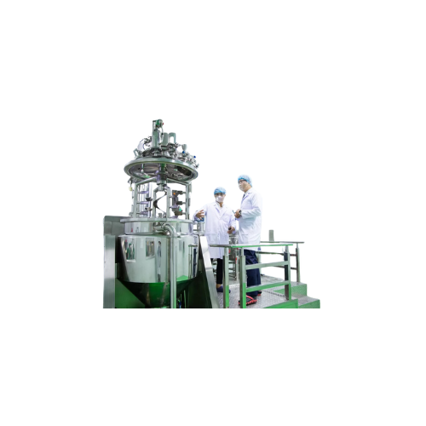
Vận hành máy pha các vi khoáng chất vào muối như iot
1. Đặc điểm công việc vận hành máy pha các vi khoáng chất vào muối như iot
Trong quá trình vận hành máy pha các vi khoáng chất vào muối, đặc điểm công việc đó đòi hỏi sự chuyên nghiệp và am hiểu sâu rộng về quy trình sản xuất. Việc pha chế muối với các khoáng chất như iot đặc biệt quan trọng để đảm bảo chất lượng và hiệu suất sản xuất.
Quy trình này thường bao gồm việc lựa chọn nguyên liệu chất lượng cao, xác định tỉ lệ pha trộn chính xác và điều chỉnh các tham số quy trình để đạt được sản phẩm cuối cùng đáp ứng yêu cầu kỹ thuật.

Slide 17
Vận hành máy pha các vi khoáng chất vào muối như iot
2. Các dạng tai nạn trong quá trình vận hành máy pha các vi khoáng chất vào muối như iot
Trong quá trình vận hành máy pha các vi khoáng chất vào muối, những tai nạn có thể xuất hiện đòi hỏi sự cảnh báo và giải quyết linh hoạt từ các chuyên gia và nhân viên vận hành.
Các dạng tai nạn thường gặp bao gồm sự cố hóa chất, rò rỉ, và sự cố máy móc.

Slide 18
Vận hành máy pha các vi khoáng chất vào muối như iot
3. Nguyên nhân gây ra tai nạn khi vận hành máy pha các vi khoáng chất vào muối như iot
Nguyên nhân gây ra tai nạn trong quá trình vận hành máy pha các vi khoáng chất vào muối, như iot, thường xuất phát từ một sự kết hợp phức tạp của nhiều yếu tố.
Một trong những nguyên nhân chính là sự thiếu sót trong quản lý quy trình sản xuất. Việc không đảm bảo rõ ràng về quy trình pha chế, kiểm soát chất lượng và tuân thủ an toàn có thể dẫn đến việc sử dụng nguyên liệu không đúng hoặc quá mức, tăng nguy cơ sự cố.

Slide 19
Vận hành máy pha các vi khoáng chất vào muối như iot
4. Biện pháp phòng tránh tai nạn khi vận hành máy pha các vi khoáng chất vào muối như iot
Để giảm thiểu rủi ro tai nạn trong quá trình vận hành máy pha các vi khoáng chất vào muối, như iot, cần thiết lập các biện pháp phòng tránh hiệu quả.
Trước hết, việc đào tạo nhân viên vận hành về an toàn là ưu tiên hàng đầu. Nhân viên cần được trang bị kiến thức sâu rộng về quy trình sản xuất, cũng như được đào tạo về cách ứng phó với tình huống khẩn cấp và sử dụng thiết bị an toàn.

Slide 20
Vận hành máy pha các vi khoáng chất vào muối như iot
5. Quy định an toàn lao động khi vận hành máy pha các vi khoáng chất vào muối như iot
Quy định an toàn lao động khi vận hành máy pha các vi khoáng chất vào muối, như iot, đóng vai trò quan trọng trong bảo vệ sức khỏe và an toàn của nhân viên.
Những quy định này thường bao gồm việc đeo đủ trang thiết bị bảo vệ cá nhân, như mặt nạ, kính bảo hộ, và áo chống hóa chất.

Slide 21
Vận hành máy pha các vi khoáng chất vào muối như iot
6. Xử lý tình huống tai nạn khẩn cấp khi vận hành máy pha các vi khoáng chất vào muối như iot
Xử lý tình huống tai nạn khẩn cấp khi vận hành máy pha các vi khoáng chất vào muối, như iot, đòi hỏi sự chuẩn bị kỹ lưỡng và phản ứng nhanh chóng của nhân viên.
Trong trường hợp xảy ra sự cố, việc đề xuất một quy trình rõ ràng và các bước cụ thể để ứng phó là thiết yếu.

Slide 22
Cảm ơn các bạn đã theo dõi
Mọi thắc mắc về bài giảng xin liên hệ với chúng tôi theo thông tin bên dưới:
CÔNG TY TNHH HUẤN LUYỆN AN TOÀN VÀ QUAN TRẮC MÔI TRƯỜNG NAM VIỆT (AN TOÀN NAM VIỆT)
Địa chỉ: Lầu 2, số 655 Đường Điện Biên Phủ, Phường 25, Quận Bình Thạnh, Thành phố Hồ Chí Minh, Việt Nam
Hotline 0908.111.791
Website https://antoannamviet.com/
Email: Lienhe@antoannamviet.com

